Slide 1
Художня культура
10 клас
Підготував
Нікіфорчук Дмитро

Slide 2
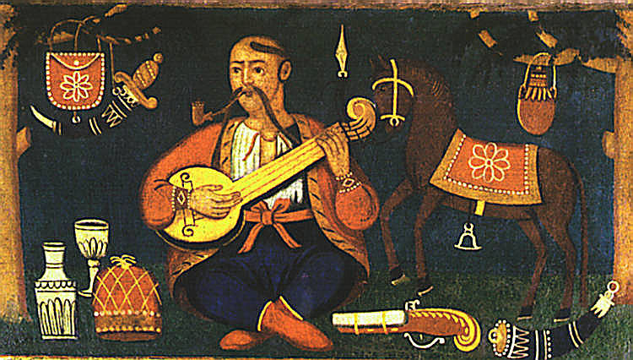
« Українське мистецтво за
козацько-гетьманської доби »

Slide 3
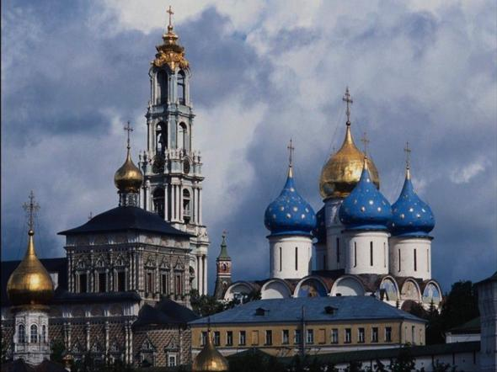
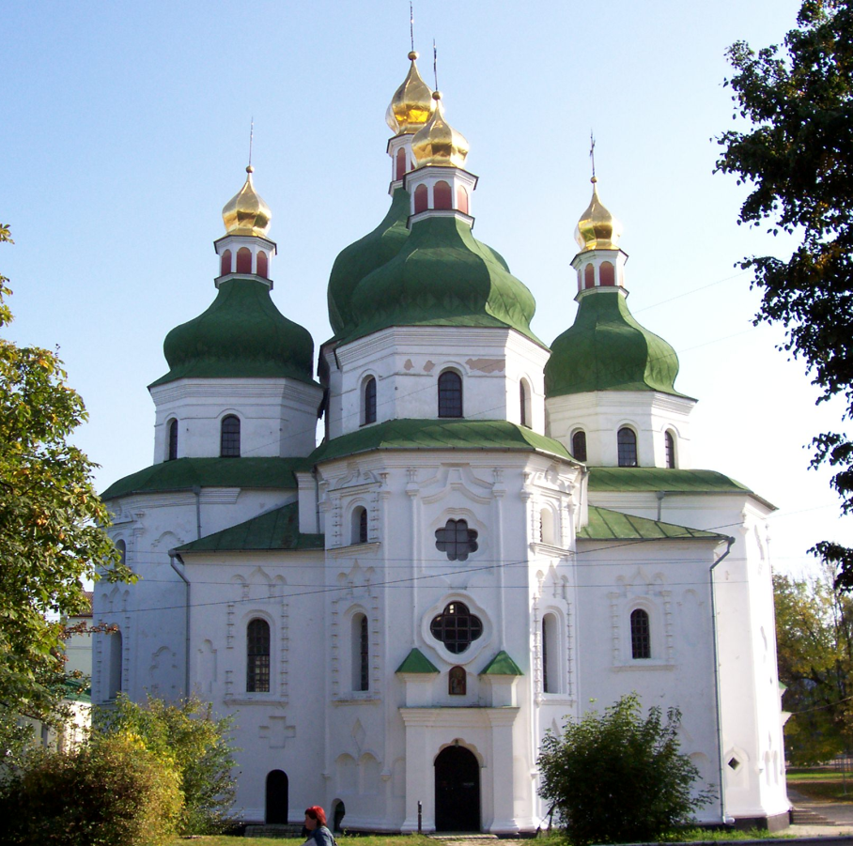
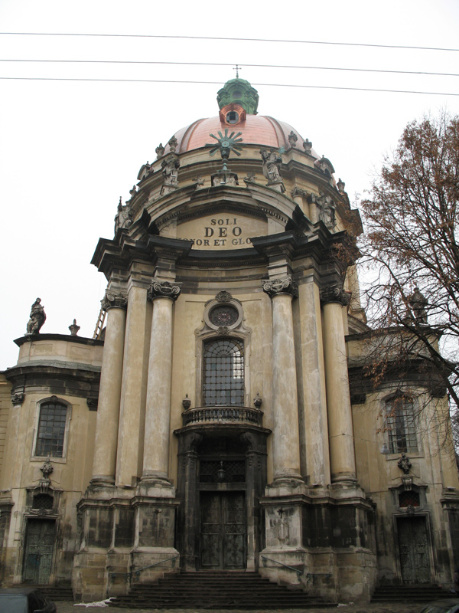
Архітектурні споруди
Барокова вигадливість часто поєднується з рисами, властивими для більш ранніх споруд: чіткість, ясність та врівноваженість форм. На відміну від західноєвропейських зразків відсутня урочиста зверхність та помпезність
Домініканський
костел
у Львові
Миколаївський собор в Ніжині

Slide 4
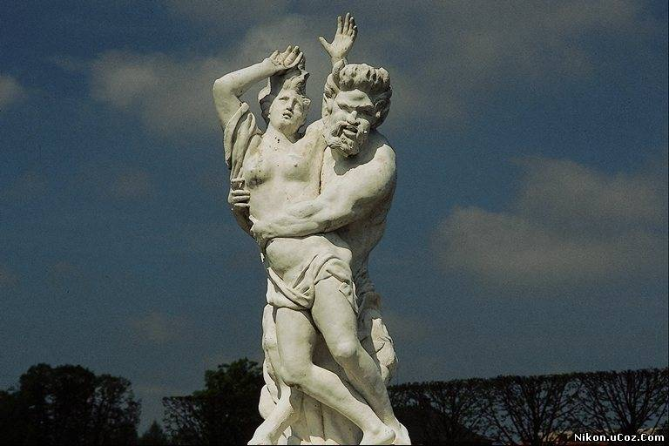
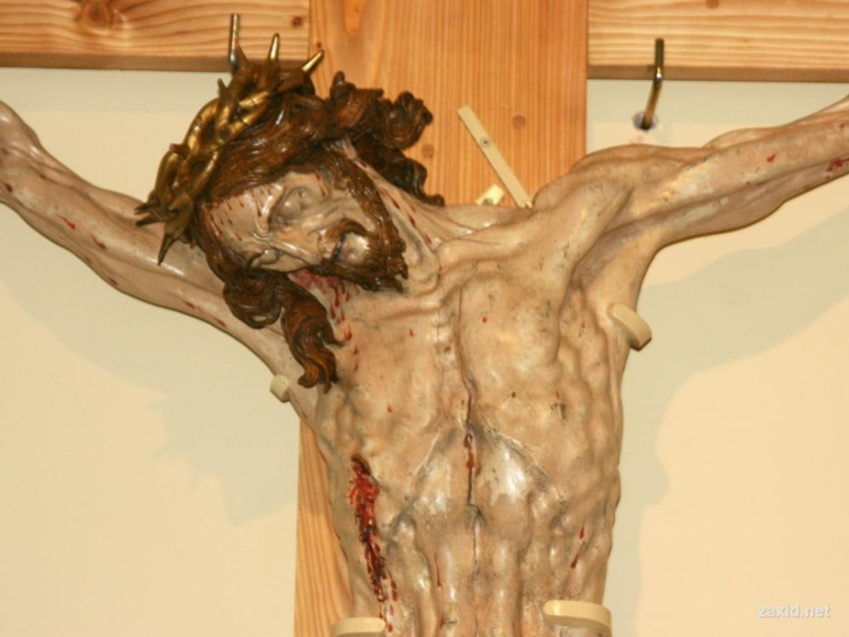
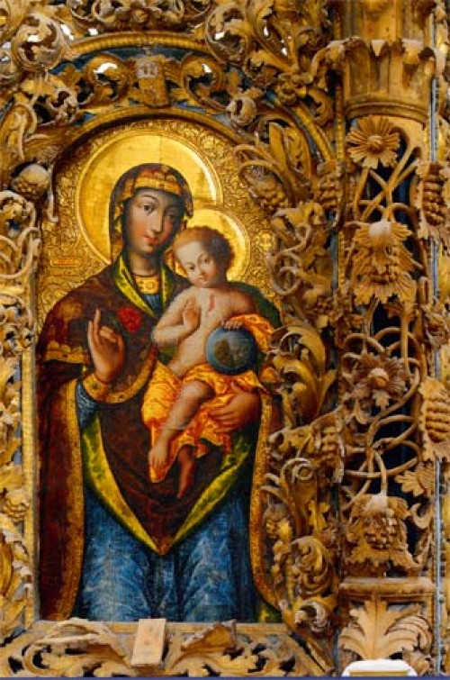
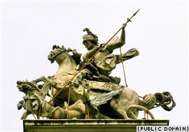
Скульптура
Риси бароко часто перепліталися з виражальними засобами, характерними для народного різьблення.
Й.Гізель
Фрагмент іконостаса. Сорочинці

Slide 5
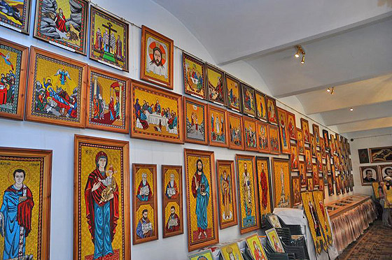
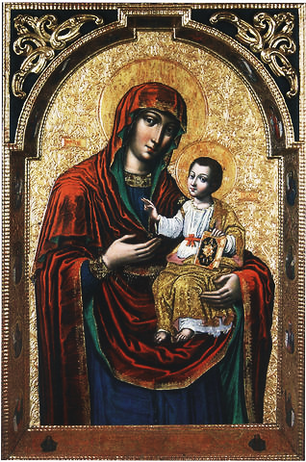
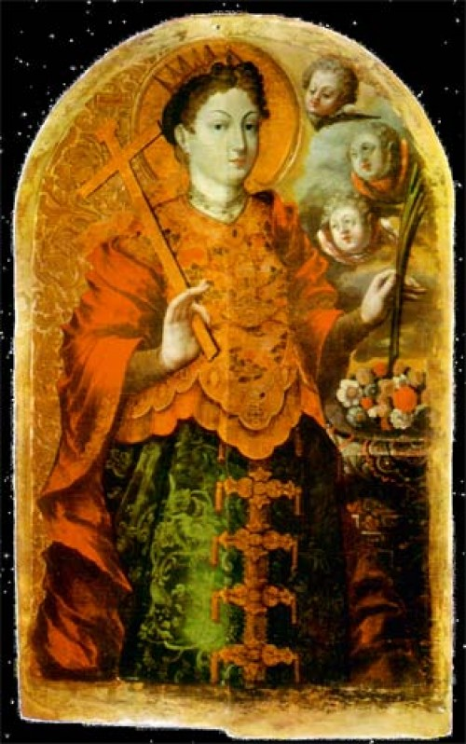
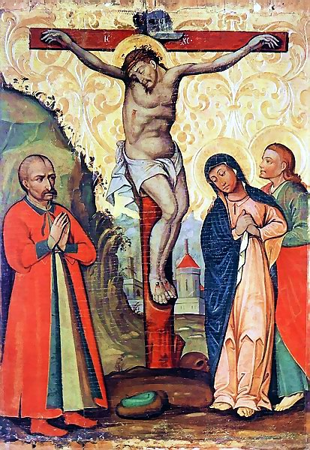
Живопис (іконопис)
Й.Кондзелевич
Св. Уляна. Сорочинці
Ікона з Пирятин - полковник
Канонічні лики часто мають земні риси та нагадують простих смертних. У композиції ікон вводяться образи світських осіб, їх вбрання та яскраві індивідуальні риси мають виразний портретний характер.

Slide 6
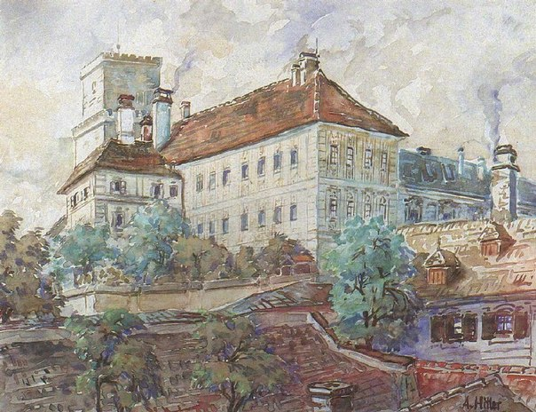
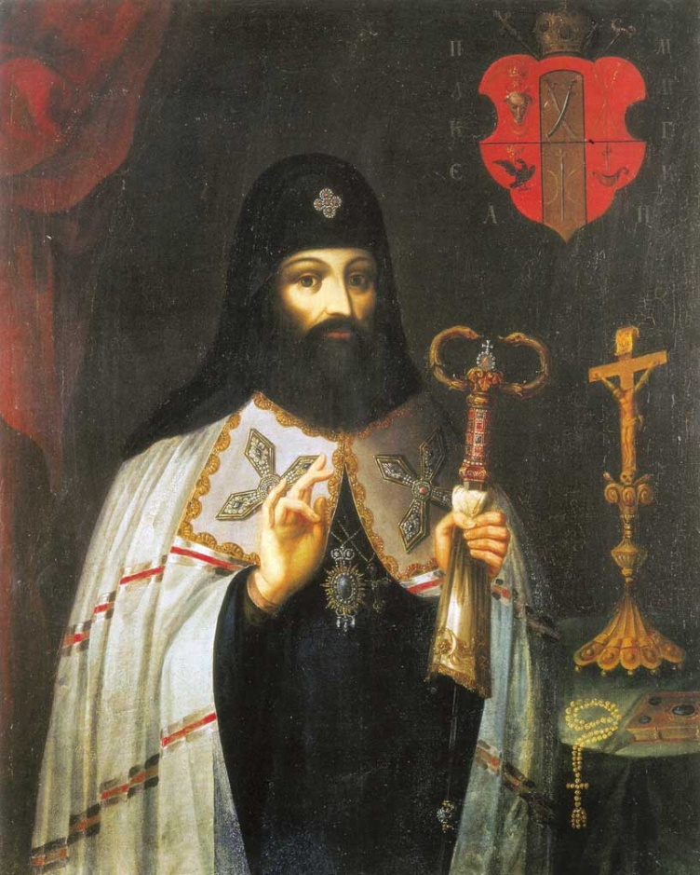
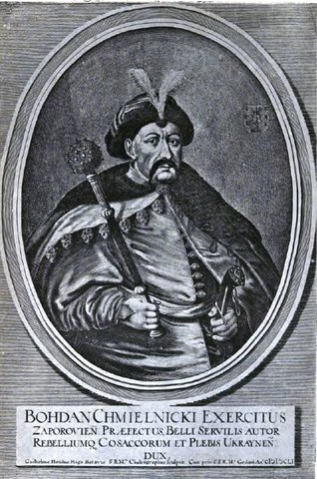
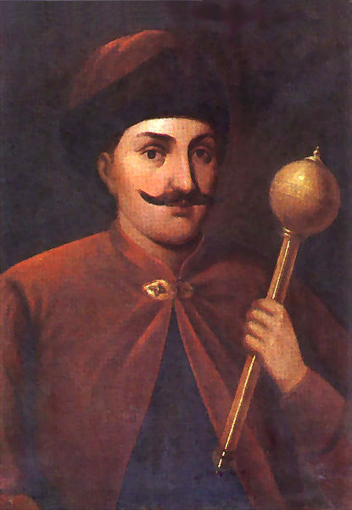
Живопис (портретний)
П.Могила
І.Виговський
Художнє вирішення усталених у Європі композиційних схем відрізняється барвистим декоративним і монументальним звучанням.

Slide 7

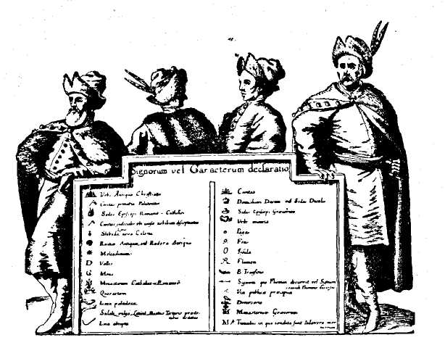
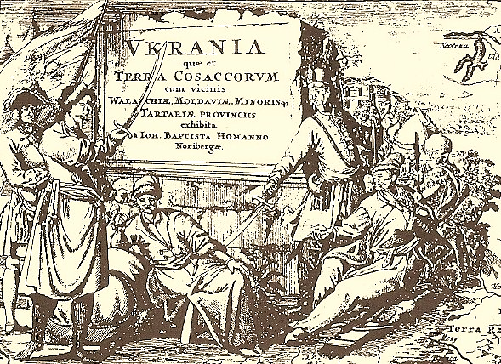
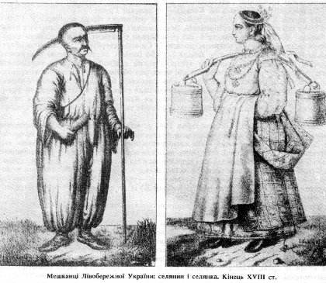
Графіка
Певна умовність зображень поєднується з життєвою правдивістю багатьох деталей.

Slide 8
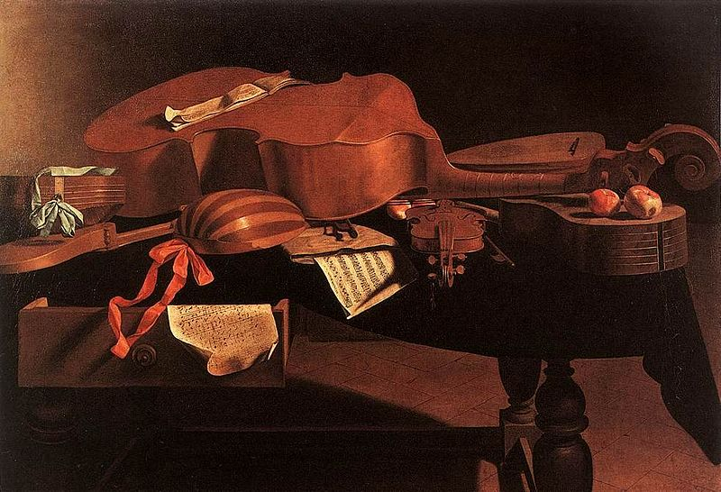
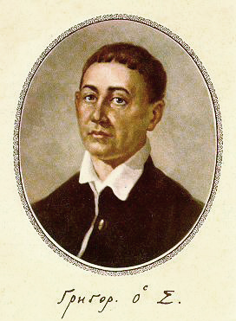
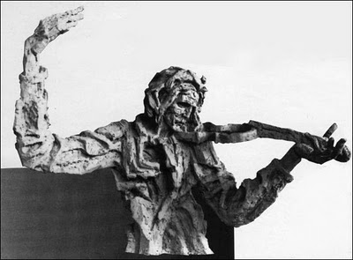
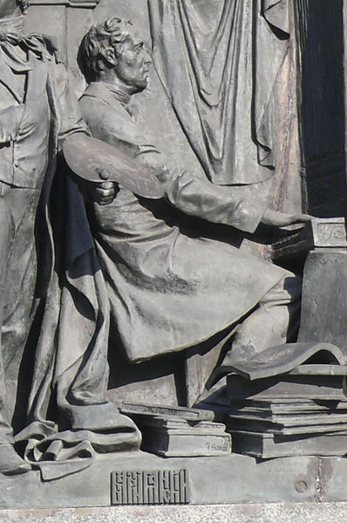
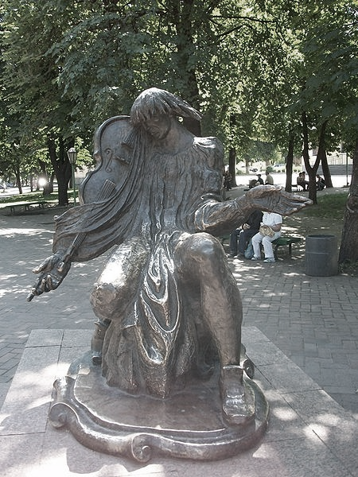
Українська музика епохи
бароко

